Slide 1


Innovación Integral en Salud: Un Centro de Investigación y Atención Científica para el Futuro venezolano que es ahora
REUNIÓN DE XXIV ANIVERSARIO
ASOCIACIÓN VENEZOLANA DE GESTIÓN DE INVESTIGACIÓN Y DESARROLLO AVEGID
ASOCIACIÓN INTERNACIONAL DE GESTIÓN DE INVESTIGACIÓN Y DESARROLLO
AIGID
Herimar Parra; Hugo Hernández, Ivan Pezzella, Henry D’Sola
CIACLAB. Av. Principal de La Carlota, Caracas 1071, Distrito Capital
Caracas, 29 y 30 de enero de 2025

Slide 2

Agenda
01
Fundamento
02
Descripción de la Realidad
03
El Centro de Investigación y Atención Científica
Investigación
Capacitación
Tecnología
Equipos Interdisciplinarios
Trainings
Alianzas Estratégicas
Ética y Humanidad
2

Slide 3
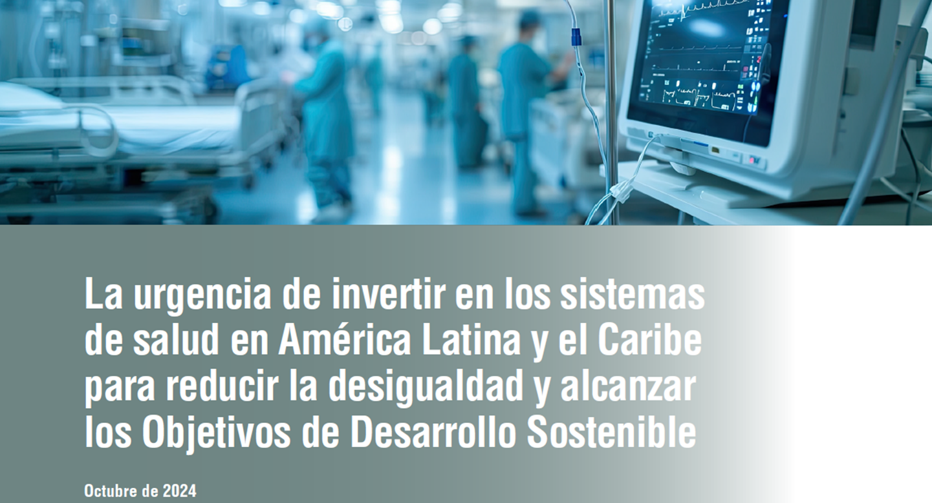
Fundamento
Referencia Bibliográfica
NU.CEPAL.OPS.OMS
Octubre 24
3

Slide 4
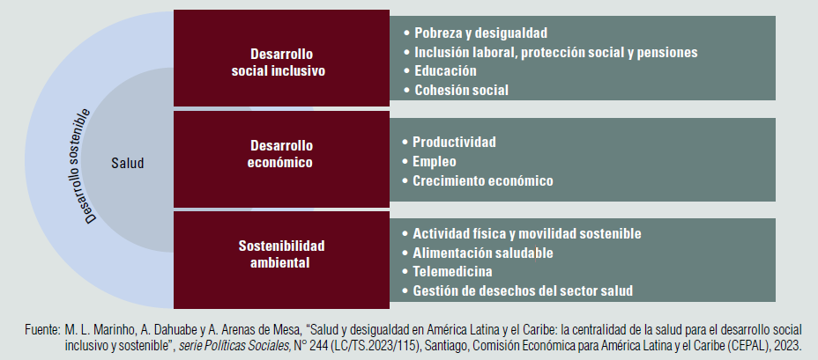
Descripción de la Realidad
Relación de la salud con las tres dimensiones del desarrollo sostenible
Good Teamwork
Good Work
Recommended
4

Slide 5
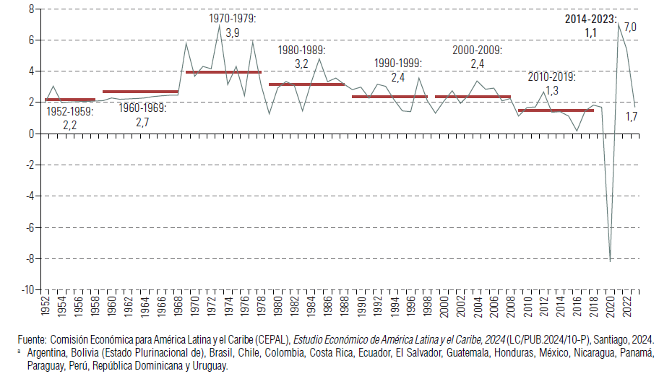
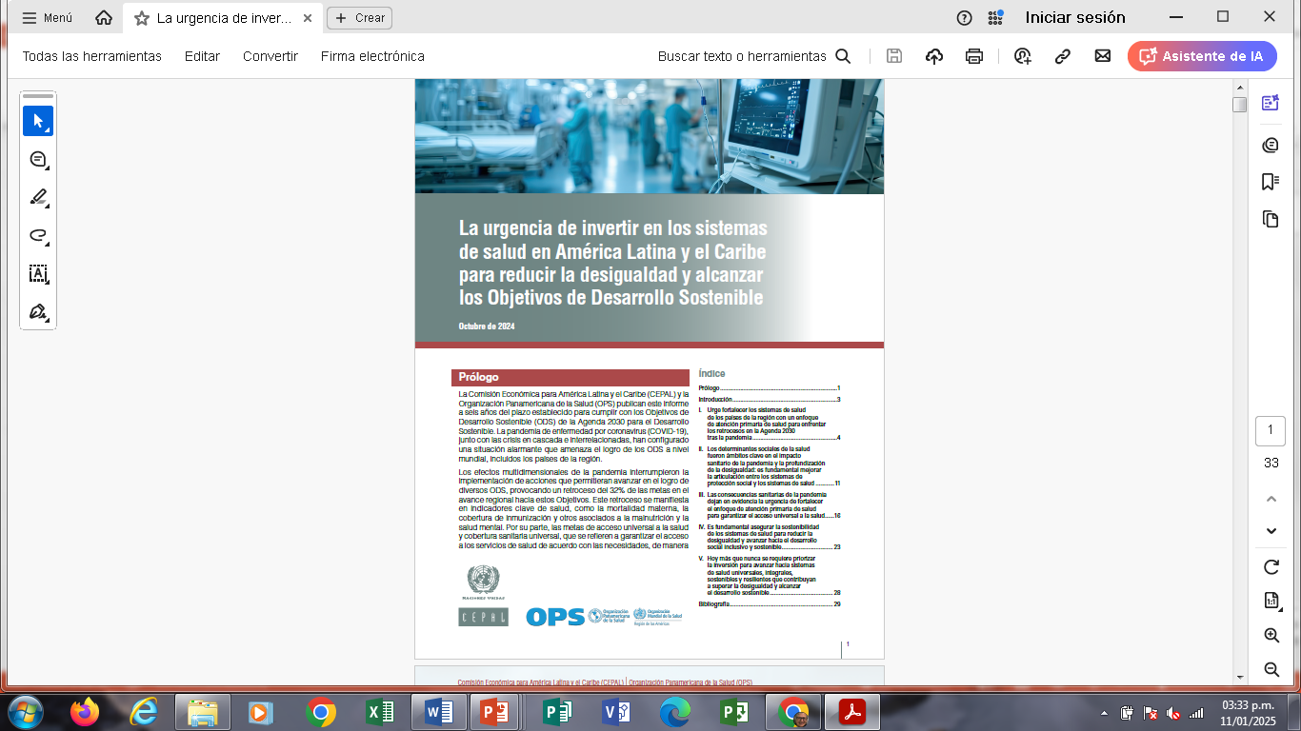
Descripción de la Realidad
Crecimiento del número de personas ocupadas , promedio anual y por décadas para 17 países de América Latina y El Caribe en período 1952-2023. Venezuela esta excluida.
La tasa de crecimiento anual disminuyó por el bajo dinamismo de la economía de la región, provocando bajas tasas de empleo formal. Esto influye en el acceso a los servicios médicos
Porcentaje
5

Slide 6
Nuestra Propuesta de Valor
El Centro de Investigación y Atención Científica
Enmarcar en un espacio único:
- Innovación
- Humanidad
- Disrupción
- Educación
- Ética
- Responsabilidad
- Impacto Social (Inclusión)
6

Slide 7
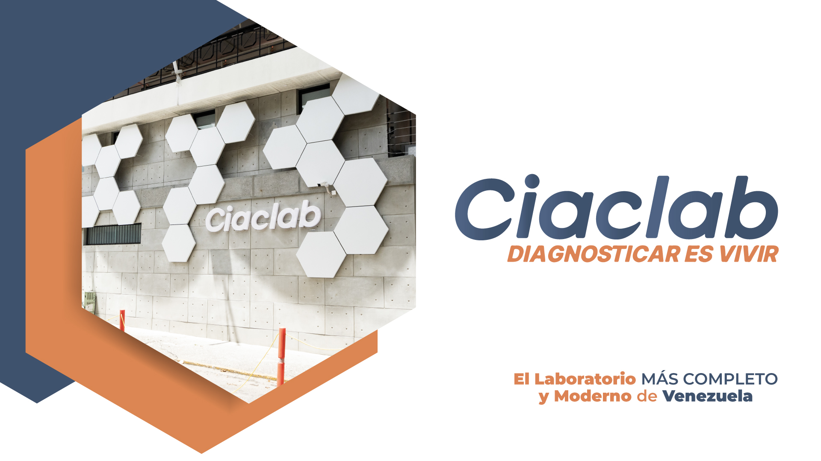

Slide 8
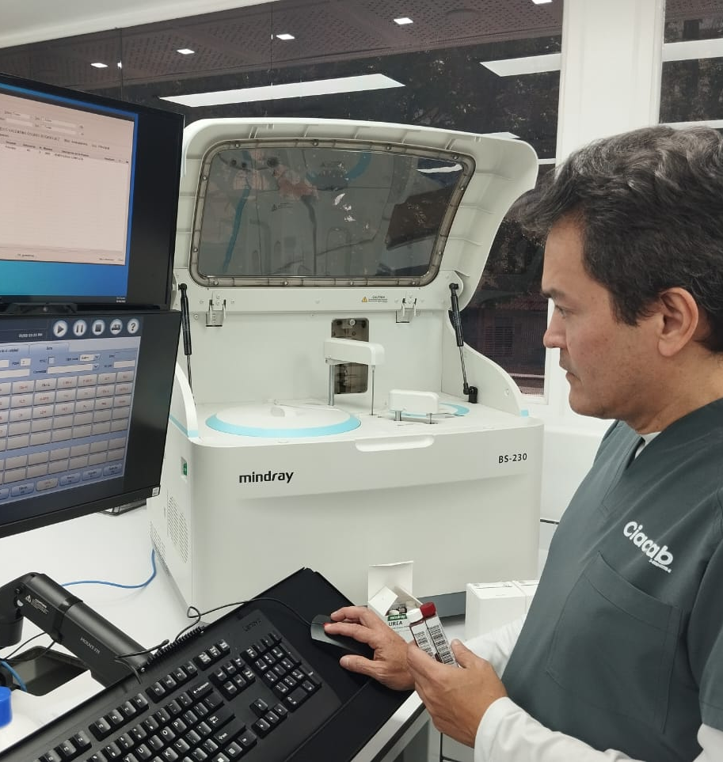
Investigación
Biopsias Positivas
2024/ 319/25
La investigación, el desarrollo y la innovación son clave en la mejora de diagnósticos para así garantizar un adecuado tratamiento.

Slide 9
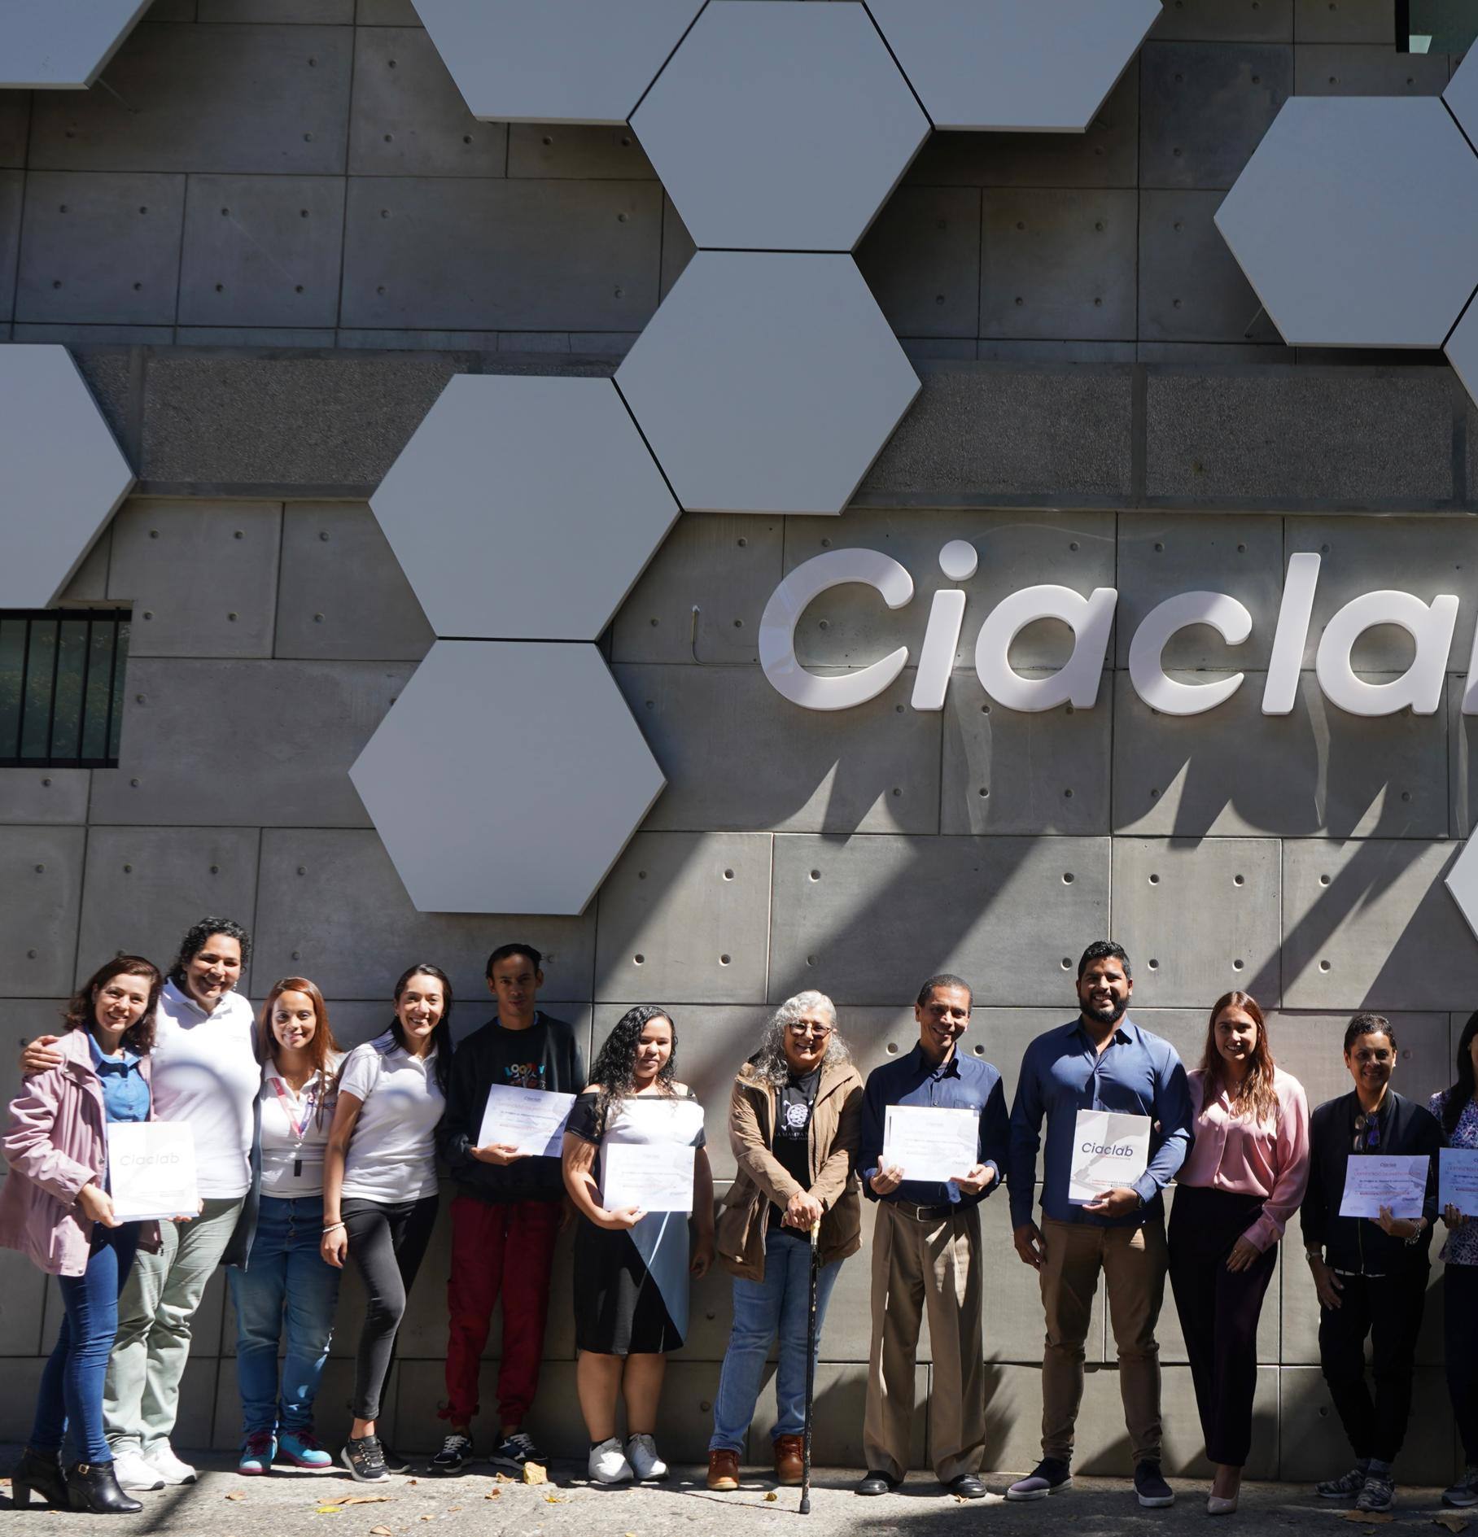
Capacitación
1er Trimestre 2025
7 capacitaciones
“Me interesa más despertar el entusiasmo en los niños que enseñarles los hechos. Los hechos pueden cambiar, pero el entusiasmo por explorar el mundo permanecerá con ellos el resto de sus vidas” Seymour Simon

Slide 10
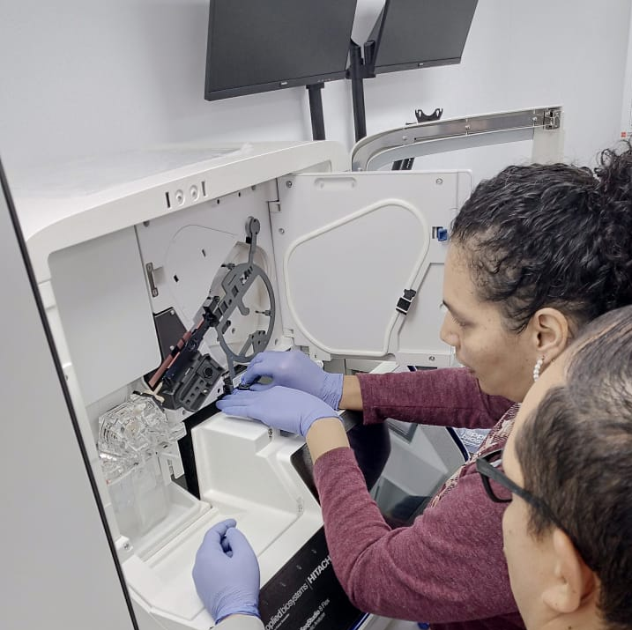
Tecnología
LIMS
Tecnología adaptada nuestras necesidades
La investigación, el desarrollo y la innovación son clave en la mejora de diagnósticos para garantizar un adecuado tratamiento.
Proyectos
+315
La investigación, el desarrollo y la innovación son clave en la mejora de diagnósticos para garantizar un adecuado tratamiento.

Slide 11
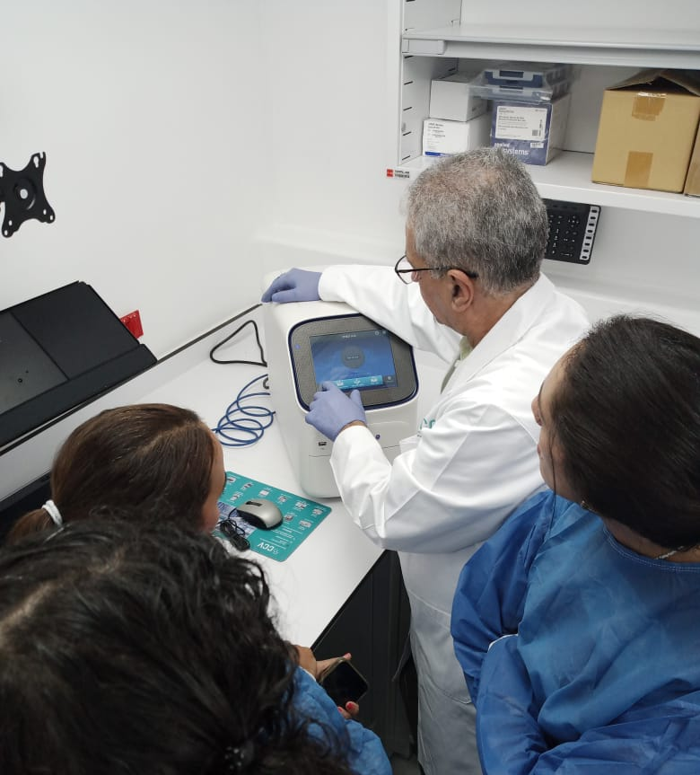
Equipos Interdisciplinarios
Talento Humano
45 almas
El talento no se puede enseñar pero se puede despertar.
Calidad
Thermofisher, Applied Biosystems
Mindray, Agilent Dako, Eppendorf.
La tecnología es a la ciencia, lo que la ciencia es a la vida, fundamental.

Slide 12
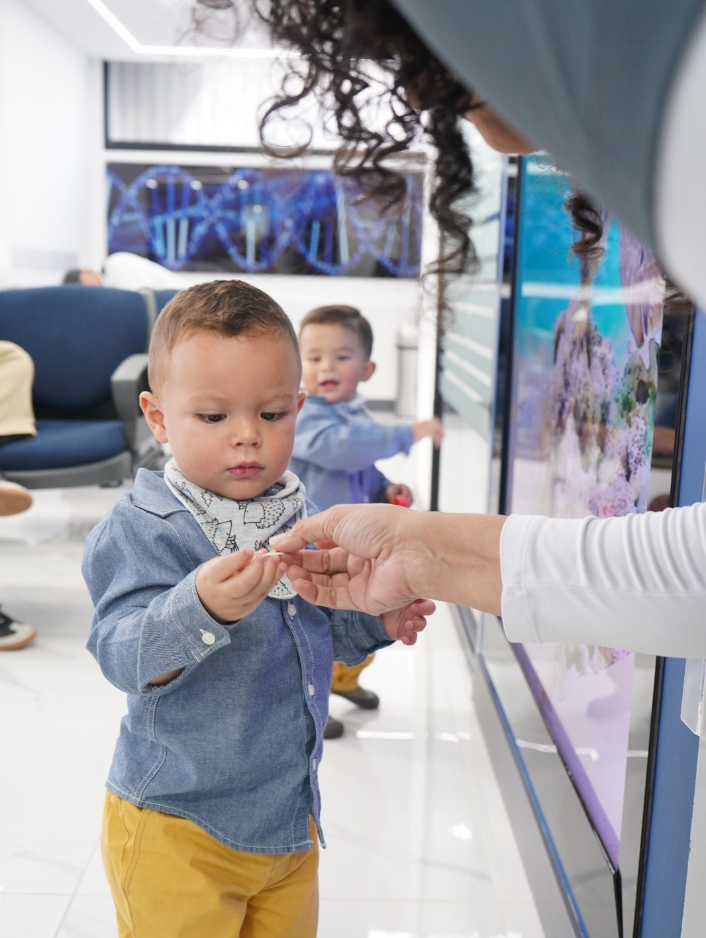
Ética y Humanidad
Seres Humanos
+9000 mil millones
La encuesta What Worries the World de Ipsos realiza un seguimiento de la opinión pública sobre los temas más importantes en 29 países entre los cuales destacan la inflación, la pobreza, la desigualdad social, el crimen y la violencia, y el desempleo .

Slide 13
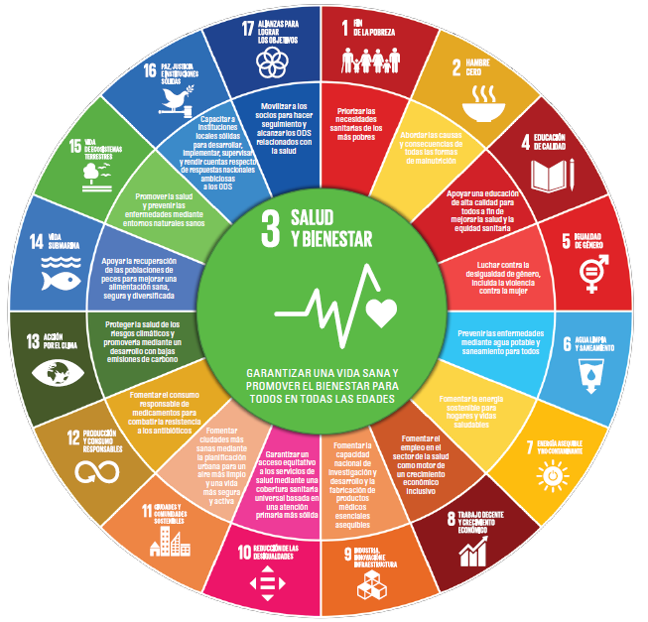
CIACLAB se vincula directamente con el ODS 3 de la Agenda 2030 para el Desarrollo Sostenible de la ONU —garantizar una vida sana y promover el bienestar de todos a todas las edades—
En 2015, la ONU adoptó la Agenda 2030 sobre el Desarrollo Sostenible. Son 17 objetivos y 169 metas para que todos los países y sus respectivas sociedades, mejoren la vida de todas las personas sin exclusión.
Se requiere de la participación activa, colaboración y cooperación entre todos para “lograr hacer más con los limitados recursos que tenemos”.
Alcanzarlos implica el compromiso del gobierno, ciudadanos, sector productivo y empresarial (público y privado), emprendedores, institutos de investigación, desarrollo e innovación, la academia y todo tipo de organización.
13

Slide 14
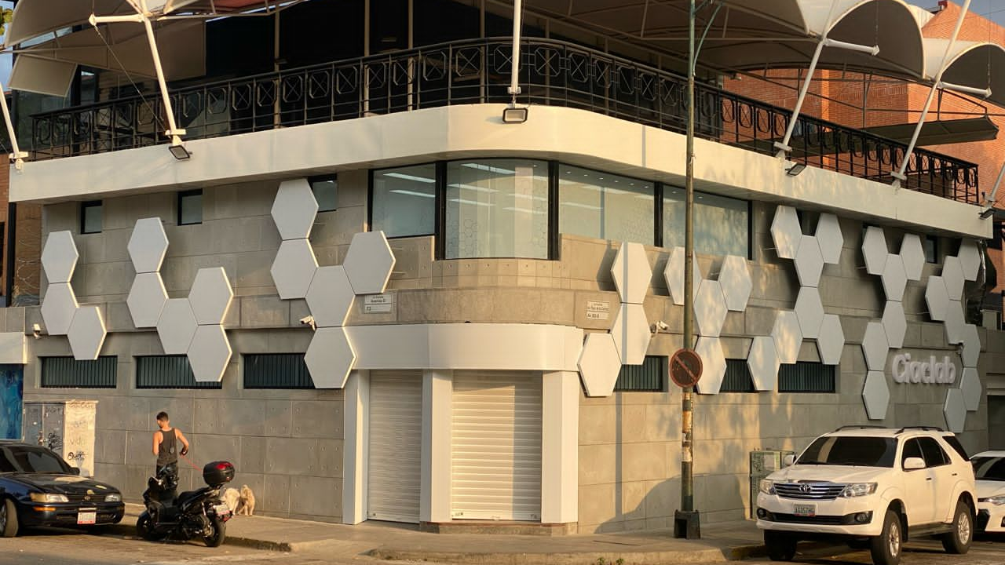


Ubicación
Centro de Investigación y Atención Científica
Edificio La Carlota, situado en la Avenida Principal de la Urbanización La Carlota, entre la Avenida D, entre la Avenida 1 y la Avenida Principal de la Carlota. Municipio Sucre del Estado Miranda.
@ciaclab
gerencia@ciaclab.com
+58 412 4110002
14

